Slide 1
S/W프로젝트
201644024 이도엽

Slide 2
이번 주.
API데이터를 DB에 넣고 DB에서 API데이터 출력하기.

Slide 3

API

Slide 4
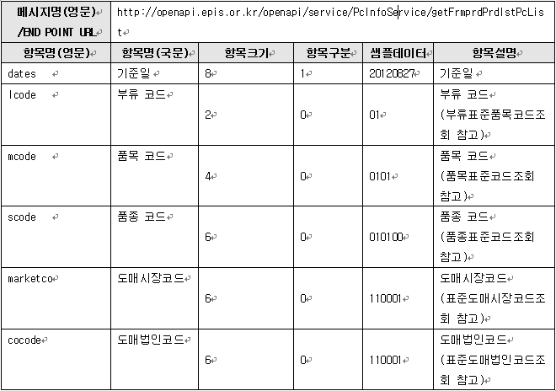
API

Slide 5
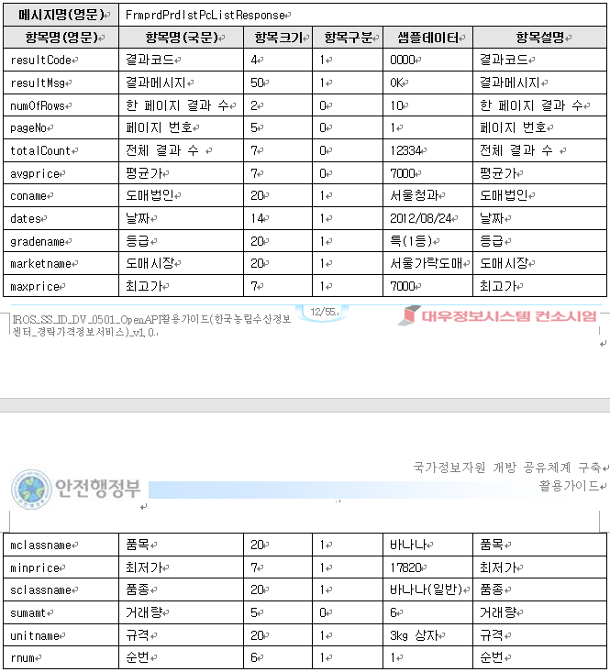
API

Slide 6
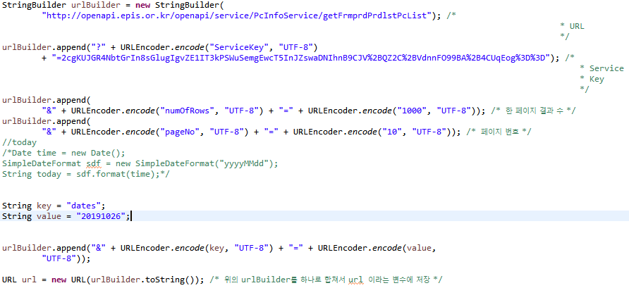
API

Slide 7
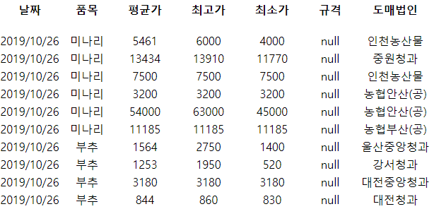
API

Slide 8
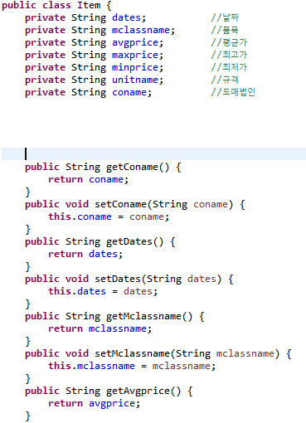
API

Slide 9
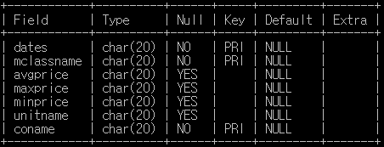
API - DB

Slide 10
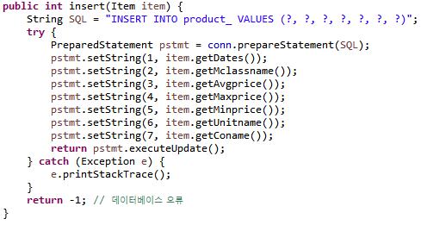
API - Insert

Slide 11
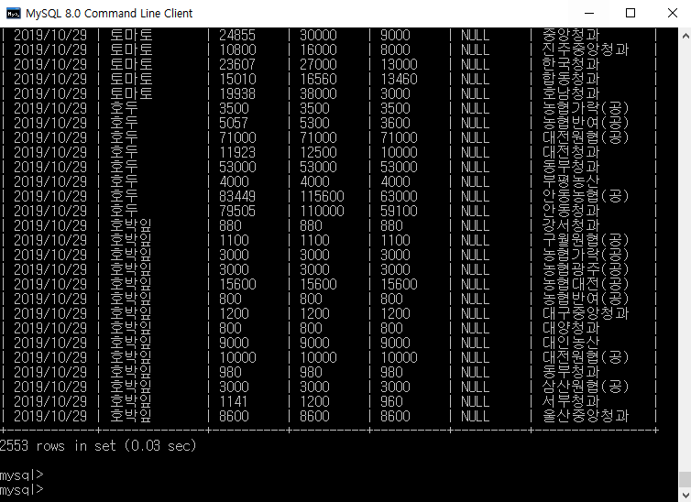
API - Insert

Slide 12

API - Insert

Slide 13
API - Insert

Slide 14
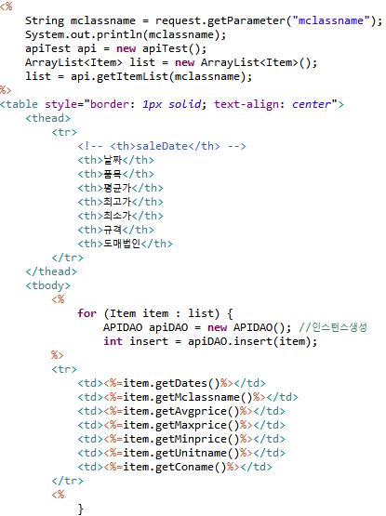
API - Insert

Slide 15
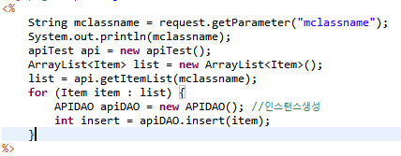

API - Insert

Slide 16
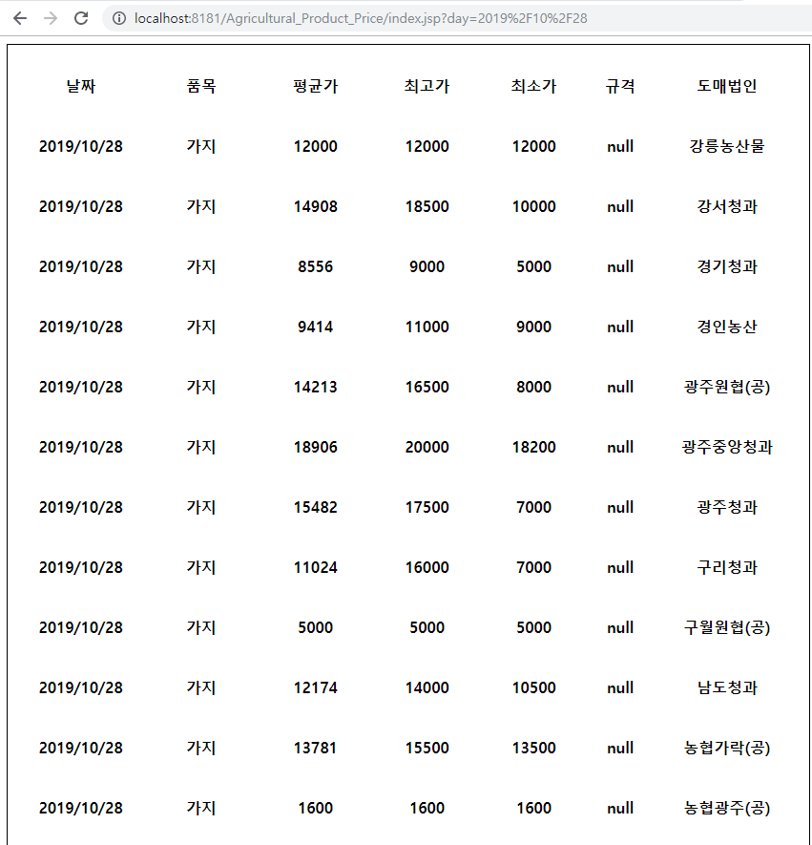
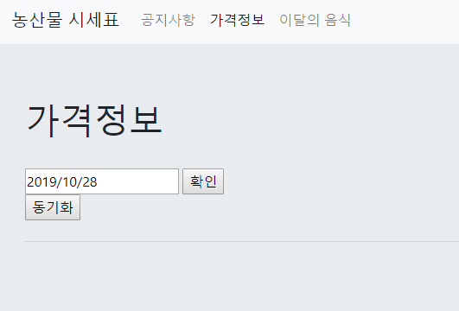
API - Select

Slide 17
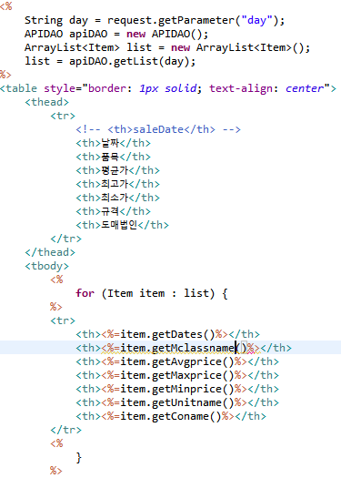
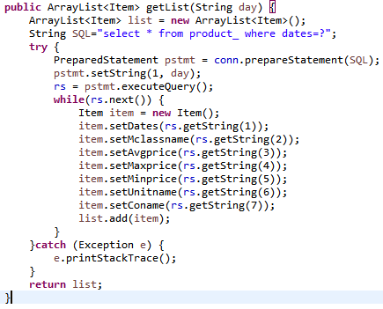
API - Select

